Slide 1

苏教版五年级语文上册
8 成 语 故 事

Slide 2
苏教版五年级语文上册
成语：人们长期以来习用的，简洁精辟的固定词组或短句。绝大多数由四个字组成，一般都有出处。

Slide 3
也有少于四个字的成语，如“敲门砖”“莫须有”“想当然”等；
多于四个字的如“桃李满天下”“真金不怕火炼”“心有余而力不足”“江山易改，本性难移”“只许州官放火，不许百姓点灯”等。
不是四个字的成语在成语中占绝少数。

Slide 4
小游戏
看图猜成语

Slide 5
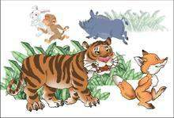
狐假虎威

Slide 6
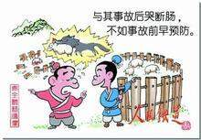
亡羊补牢

Slide 7
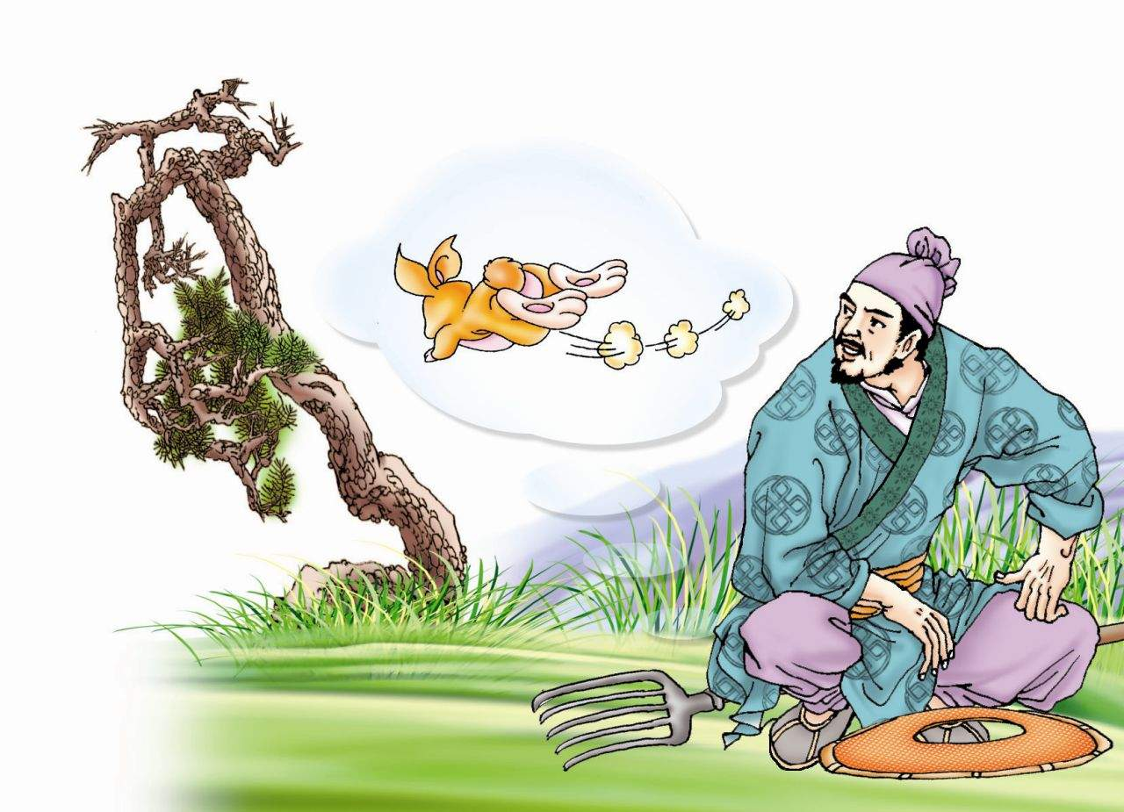
守株待兔

Slide 8
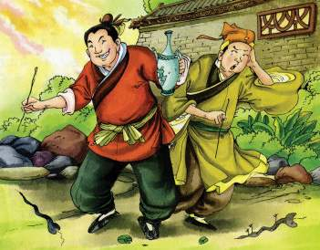
画蛇添足

Slide 9
成语是我们中华民族的灿烂文化，简单的几个字就浓缩了深刻的道理，其中还有一些有趣的故事。今天我们就来学习三则成语故事。

Slide 10
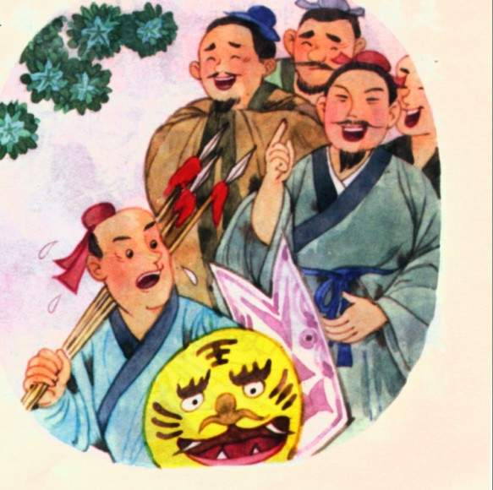
自相矛盾

Slide 11
自读要求
（1）读准字音，读通句子，读顺课文。
（2）想想文章讲了一件什么事？
（3）划出不理解的词语。
检查自学

Slide 12
chuō máo dùn chǔ mài ruì
戳 矛 盾 楚 卖 锐
戳穿 矛盾 楚国 卖矛 锐利
（ ）（ ） （ ） （ ） （ ）

Slide 13
思考：
想想文章讲了一件什么事？

Slide 14
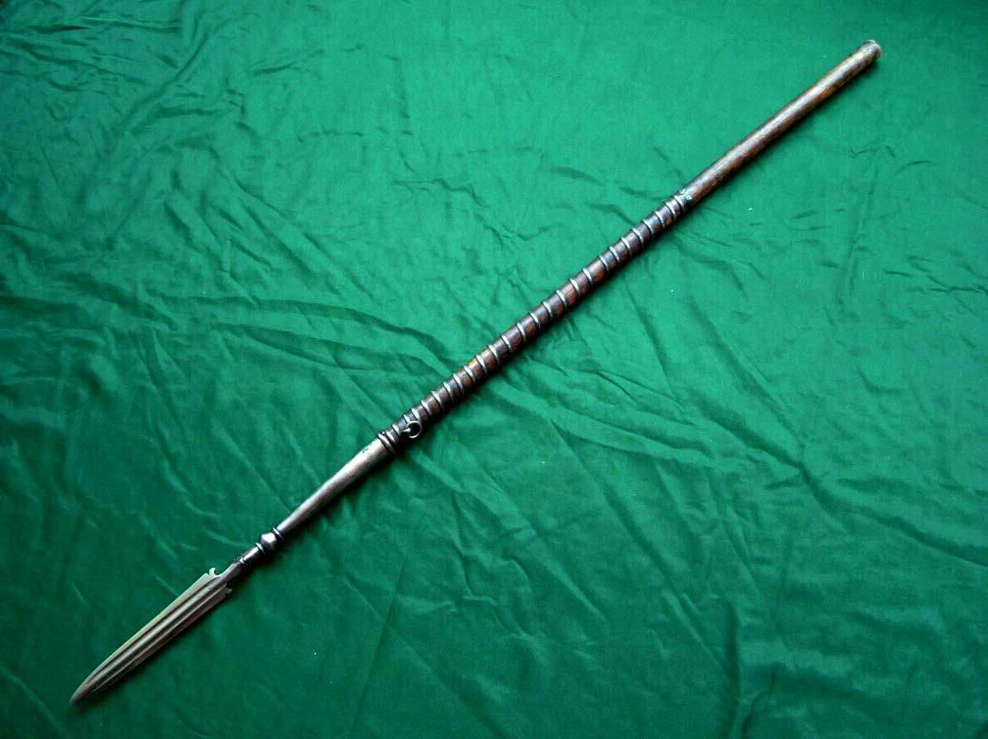
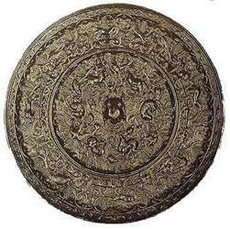
矛
盾
矛：古代兵器，在长杆的一端装有青铜或铁制成的枪头。
盾：盾牌，用来防护身体、遮挡刀箭的武器。

Slide 15
“夸口”是什么意思？
说大话
文中谁在说大话呢？
他说的是什么大话呢？
“我的盾坚固得很,随你用什么矛都戳不穿它。”
“我的矛锐利得很,随你什么盾它都能戳穿。”

Slide 16
最终这个卖矛和盾的楚国人怎么样了？
张口结舌
形容因理屈或害怕张着嘴说不出话来。
近义词：
目瞪口呆 哑口无言
楚国人为什么张口结舌呢？

Slide 17
有个围观的人问他：“用你的矛来戳你的盾，会怎么样呢？”
如果“矛”戳穿了“盾”，说明：
“矛”很______，“盾”不 _____。
如果“矛”不能戳穿“盾”，说明：
“矛”不_____,“盾”很_______。
总之，楚国人总有一句话是假的。

Slide 18
你能说说“自相矛盾”的意思吗？
比喻说话、做事前后不一致，相抵触。

Slide 19
《自相矛盾》
联系实际说说：自己和周围的人有没有犯过同样的错误？读了这则故事你知道了什么。
他刚刚说去看电影了，现在又说今晚一直待在家，显然是（ ）。

Slide 20
我明白了
说话、做事不要自相矛盾，而要前后一致，实事求是。

Slide 21
分角色表演读
《自相矛盾》

Slide 22
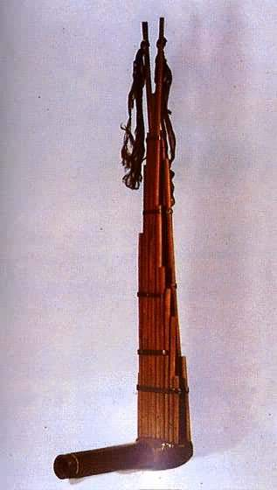
滥竽充数

Slide 23
8、成语故事
滥竽充数
“滥”就是不加选择，“竽”是古代的一种乐器，“滥竽”意思是吹不成调的竽。
“充”指冒充，“数”就是数目。

Slide 24
齐宣王 吹竽 齐湣王
南郭先生 演奏 腮帮 俸禄
腮帮：腮。
俸禄：封建时代官吏的薪水（工资）。

Slide 25
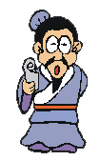
《滥竽充数》
听同学朗读并思考：
南郭先生从来不会吹竽，为什么也得到了和别人一样的俸禄?

Slide 26
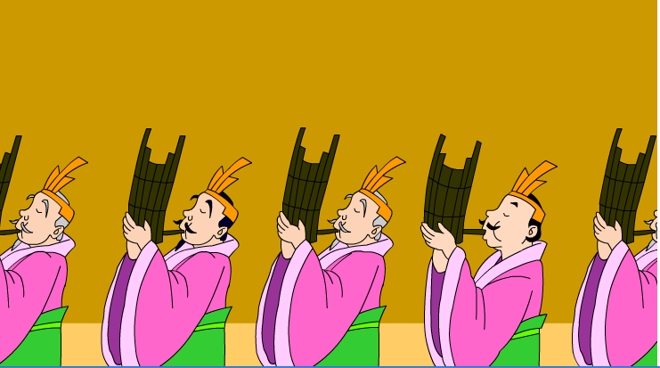
战国时，齐宣王喜欢听吹竽，他总是叫许多人一齐吹给他听。

Slide 27
每当演奏时，他就鼓着腮帮，按着竽眼儿，装出会吹的样子，居然得到了和别人一样多的俸禄。
这句话要读出什么样的语气？
要读出南郭先生装模作样的语气
mú

Slide 28
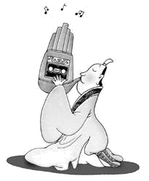
后来他怎么又装不下去了?
战国时，齐宣王喜欢听吹竽，他总是叫许多人一齐吹给他听。
齐宣王死了,他的儿子齐湣王也喜欢听吹竽。可是他不要许多人一齐吹，而要一个一个地单独吹。
南郭先生的结局如何？

Slide 29
滥竽充数
比喻没有真正的才干的人混在行家里面充数，或拿不好的东西混在好的里面充数。
近义词：
鱼目混珠 名不副实

Slide 30
生活中有没有见过像“南郭先生”这样的人，读了这个故事你知道了什么。

Slide 31
8、成语故事
《画龙点睛》

Slide 32
自读要求
（1）读准字音，读通句子，读顺课文。
（2）想想文章讲了一件什么事？
（3）划出不理解的词语。
检查自学

Slide 33
墙壁 逼真 神韵
（ ）（ ）（ ）
璧（ ）（ ）
写一写
张僧繇 金陵 唬人 腾空 霎时间
张牙舞爪 乌云密布 电闪雷鸣
惊叹不已 点睛之笔

Slide 34
《画龙点睛》
听同学朗读课文并思考：
（１）张僧繇画的龙为什么不“点睛”？
（２）后来为什么又给龙画上眼睛？
（３）“点睛”的结果怎样？

Slide 35
讨论，指导朗读：
（１）点睛前的龙是什么样的？所以人们觉得这龙怎样？用文中的语句回答。
这四条龙张牙舞爪，形象逼真，但奇怪的是都没有画上眼睛。游客看了，觉得缺少神韵，很是惋惜，就请张僧繇把龙的眼睛画上去。
（2）此时应该读出游客怎样的心情？
奇怪、惋惜

Slide 36
《画龙点睛》
（3）张僧繇为什么不给龙点睛？后来为什么又给龙画上眼睛？用文中语句回答。

Slide 37
（4）“点睛”的结果怎样？此刻人们的态度又怎样? 用文中语句回答。
霎时间，只见乌云密布，电闪雷鸣，被点上眼睛的龙腾空飞去。
游客们惊叹不已，无不佩服张僧繇神奇的点睛之笔。

Slide 38
（５）游客们看到画上眼睛的真的腾空而去，会说些什么呢？完成填空：
霎时间，只见乌云密布，电闪雷鸣，两条被点上眼睛的龙腾空飞去。游客们惊叹不已，有的说 ；有的说 ；还有的说： 。他们无不佩服张僧繇神奇的点睛之笔。

Slide 39
（6）读好这则故事就要读好龙的形态和人们的心理变化，应该读出人们怎样的心理变化来？
要读出人们由奇怪、惋惜到惊叹、佩服的语气

Slide 40
画龙点睛
现比喻作文或说话时在关键处用几句话点明实质，使内容更加生动有力。
例：学生写了篇文章交了上去，老师简略增删几句，竟使全文色彩焕然一新。真可谓是（ ）之笔。
背诵《画龙点睛》

